Slide 1
Digital DIVIDE, DIGITAL skills,
Informace online
ZUR387
Lenka Dědková

Slide 2
Multitasking

Slide 3
Typy MT
Sekvenční – úkol začíná až po dokončení předchozího úkolu
  V podstatě není MT, ve výzkumech jako kontrolní úroveň
Paralelní – úkoly se dělají ve stejnou dobu, maximální úroveň překryvu
  Obtížné – dělit takto pozornost ani neumíme, možné při úkolech vyžadujících jiný typ pozornosti (hudba + čtení)
Prokládání úkolů – před jejich dokončením
  Typické pro PC MT
  Záměrné x nucené

Slide 4
MT jako škála
Kontinuum podle doby, po jaké přepneme na druhý úkol
čas
paralelní
prokládání
sekvenční

Slide 5
Umíme to všichni?
Chůze + jídlo
Chůze + rozhovor
Chůze + telefonování
Řízení + telefonování
Poslech hudby + uklízení
Poslech hudby + čtení
Televize + čtení
Čtení + ostatní lidé bavící se v místnosti
Rozhovor + zavazování tkaniček u bot
Učení + ?

Slide 6
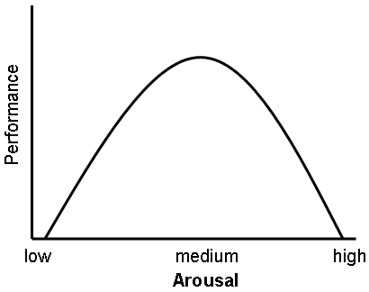
Yerkes-Dodsonův zákon

Slide 7
Digital divide
Digitální propast
Původně rozdíl mezi lidmi, kteří měli a neměli přístup k ICT

Slide 8
Jaké benefity díky internetu máte?
(o co byste přišli nebo co by se ztížilo, pokud byste nemohli internet/chytrý telefon/.. používat?)
Finanční transakce
Vládní služby, informace
Zdravotní informace
Komunikace s dalšími lidmi
Hledání práce
Hledání nemovitosti
Hledání nejvýhodnější koupě zboží

Slide 9
Digital divide
Digitální propast
Původně rozdíl mezi lidmi, kteří měli a neměli přístup k ICT
= nerovnost způsobená nerovnou dostupností technologií
Řada výzkumů ukazujících nerovnoměrný přístup k ICT závislý na SES, příjmu, pohlaví, vzdělání, věku, místě bydliště a rase
Pozitivum takové definice?
  (Metodologické okénko)

Slide 10
Jenže..
...nejde jen o přístup (access, have-have not)
…ale i to, že technologie lze používat různými způsoby
…celá řada proměnných ovlivňujících způsob, jakým (ne)používáme ICT
  Sociální, psychologické, ekonomické, pragmatické…

Slide 11
Van Dijk – Překážky v dostupnosti ICT
4 druhy překážek v přístupu a typy přístupu, kterým brání:
  Nedostatek základní dig.zkušenosti způsobený nedostatkem zájmu, strachem z PC, neatraktivitou technologie („mental access“)
  Nevlastnění PC a připojení („material access“)
  Nedostatek DS způsobený nedostatečným vzděláním nebo soc.podporou („skills access“)
  Nedostatek příležitostí být na PC („usage access“)

Slide 12
Bandura: self-efficacy (vědomí vlastní účinnosti)
  To, zda věříme, že něco dokážeme (nebo nedokážeme), ovlivňuje naše chování
    Do dané činnosti se mnohdy vůbec nepustíme
    Nebo ji omezíme na nezbytné minimum
digital self-efficacy
  Do jaké míry si myslím, že dokážu efektivně pracovat s technologiemi
  Lidé s nižším digital self-efficacy na internetu dělají menší šíři věcí

Slide 13
Digital divide dnes
Faktické (ne)vlastnění PC a připojení – ve vyspělých zemích jen velmi málo lidí nemá možnost připojení, i když i tak stále rozdíly
Může být na různých úrovních společnosti
  SES
  Gender
  Generace

Slide 14
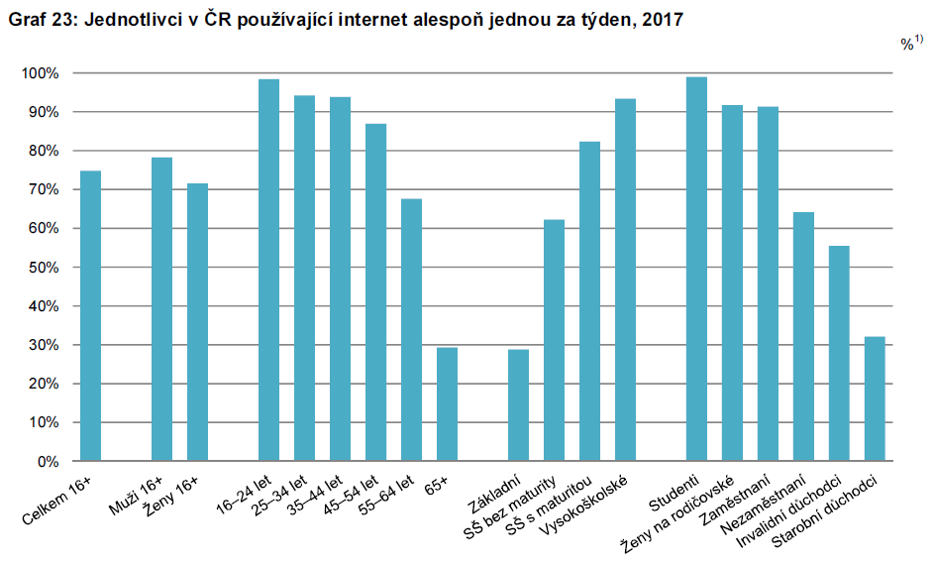
V ČR: https://www.czso.cz/csu/czso/vyuzivani-informacnich-a-komunikacnich-technologii-v-domacnostech-a-mezi-jednotlivci-2017

Slide 15
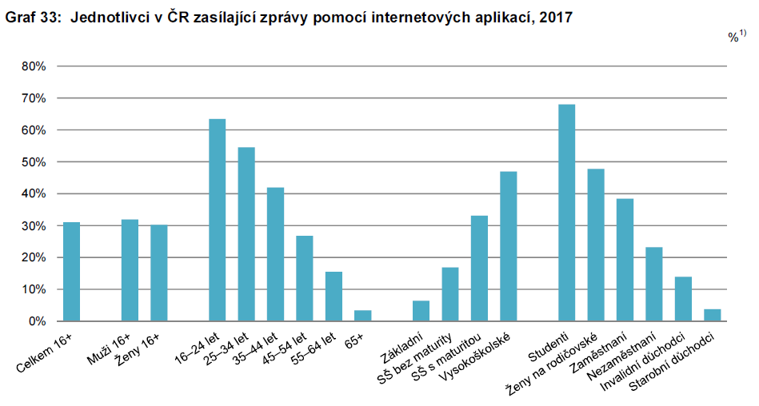
Konkrétní online aktivita
(u dalších aktivit velmi podobný vzorec)

Slide 16
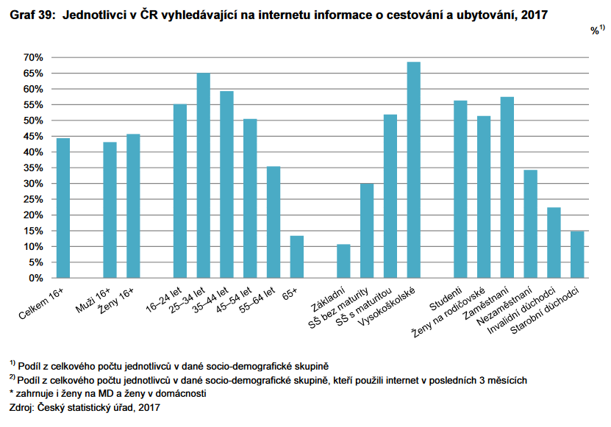

Slide 17
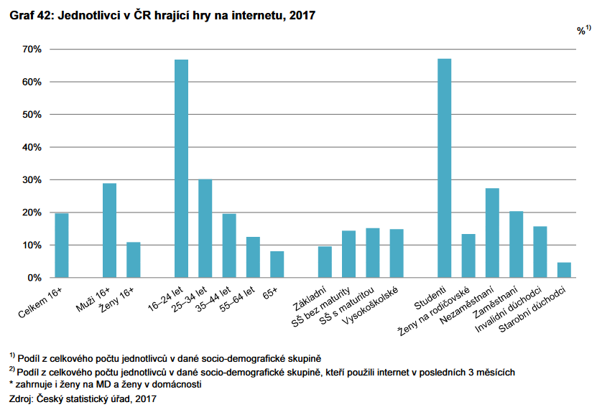

Slide 18
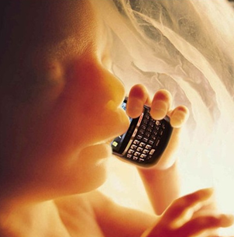
Generační digital divide: Digital natives
Don Tapscott (1998) – Net generation
Marc Prensky (2001) – Digital natives
Veen a Vrakking (2006) – Homo zappiens
Computer generation
Net-gen, always on…

Slide 19
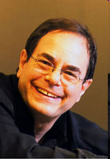
Marc Prensky (2001)
Digital natives x digital immigrants
Dig.imigranti: jako imigranti se mohou naučit spoustu věcí o nové kultuře, ale nikdy nebudou její úplnou součástí
Jakoby se učili nový jazyk v dospělosti – nikdy ho už nezvládnou dokonale

Slide 20
„Přízvuk“ digital immigrants
V dig.podobě je to např. vyhledávání informací v první řadě v offline zdrojích, čtení manuálu k programům namísto víry, že se program naučí při jeho používán, tisk emailů, tisk textů pro ruční editování…

Slide 21
Digital natives (stále Prensky)
Neuroplasticita – schopnost mozku měnit svoji strukturu v závislosti na prostředí
Mozky dnešních mladých jsou odlišné od starších, protože vyrůstaly v jiném prostředí
  není dokázáno
Změnily se vzorce myšlení

Slide 22
Digital natives II.
Děti tráví spoustu času na PC – hraní her, internet – soustředěné, zároveň ale multitasking, časté přepínání mezi aplikacemi – paralelní aktivity na rozdíl od sériových + interaktivita
Vyučování postaveno sériově a pasivně – děti se hned nudí
→ vyučování pomocí dobře vyrobených interaktivních her

Slide 23
Digital immigrants II.
Problém ve vzdělávání – dig.imigranti mají učit dig.natives
Nechápou, že se mladí učí při TV nebo poslouchání hudby, protože oni sami to neumějí
Nevěří, že učení může být zábavné

Slide 24
Kritika
Děti se učením neučí jen látce, ale i zodpovědnosti, trpělivosti… učí se, že je potřeba i přes nepříjemné pocity někdy „zabrat“, že život není jen hra
Rychlost, změna… → nedostatek času na reflektování zkušeností, na vytváření mentálních modelů zkušeností
K čemu je Prensky dobrý?
  Zamyslet se nad tím, co se díky ICT změnilo v procesu získávání informací
  Jak využít ICT ve výuce, práci…
  Přijmout, že to, jak se to „dělalo vždycky“, není jediná správná cesta

Slide 25
Digital divide: Genderová perspektiva
Ono & Zavodny (2016)
Have vs. have nots
  S ohledem na gender se postupně snižuje a v některých zemích už vymizel (USA)
Používání
  Ženy používají technologie méně často, kratší dobu a v menším rozsahu aktivit
Self-efficacy
  Ženy reportují nižší důvěru ve vlastní schopnosti technologie používat a vyšší diskomfort při používání
  Patrně souvisí i se stereotypním rozdělením práce v domácnosti (ženy mají méně volného času)
Hargittai & Shafer (2006): regrese s plněním zadaných úkolů
  Signifikantní prediktory: věk, vzdělání, zkušenost s internetem
  Žádný rozdíl mezi muži a ženami
  A přesto se ženy samy hodnotily jako horší než muži

Slide 26
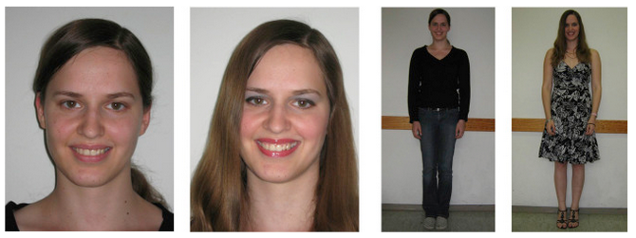
Digital divide: Genderová perspektiva
Fleischmann et al. (2016)
Experiment
  Žena ucházející se o (studentskou) práci v IT
  Součástí materiálu byly výsledky v testu dovedností
  Rozdíl v podnětovém materiálu: oblečení a make-up (feminine vs. neutral outfit)
  Každý participant hodnotil 2 ženy ze 4
  Př:

Slide 27
Výsledky
Ohodnocení schopností
  Neutral outfit vnímaná jako schopnější (zvládne zadaný test za kratší dobu, bude v něm úspěšnější, má vyšší digitální dovednosti
  U žen s neutral outfitem participanti připisovali úspěch dovednostem uchazečky a neúspěch bad luck
  U žen s feminine outfitem úspěch připisovali štěstí a neúspěch nedostatku dovedností
Feminine ženy hodnoceny jako více sebevědomé, ale méně kompetentní, méně inteligentní a méně „likeable“
V analýzách žádné anebo jen malé efekty pohlaví participantů

Slide 28
Second-level digital divide
Na základě dovedností nebo schopností zvládnout požadavky vysoce technické společnosti
Digital
Media
Computer
Internet
Literacy
Skills
Competence

Slide 29
Digital skills
Proč jsou DS tak důležité
  Vyšší míra DS má zlepšovat využívání pozitiv na internetu a omezit zažívání negativ (případně zlepšit coping s negativy)
Digitální gramotnost:
Minimální dovednosti, které umožňují uživateli efektivně pracovat se softwarem nebo získávat potřebné informace
  Funkční definice

Slide 30
Hargittai (2002)
DS jako schopnost efektivně hledat informace na webu
Pozorování a rozhovory s 54 náhodně vybranými uživateli internetu z předměstí New Jersey

Slide 31
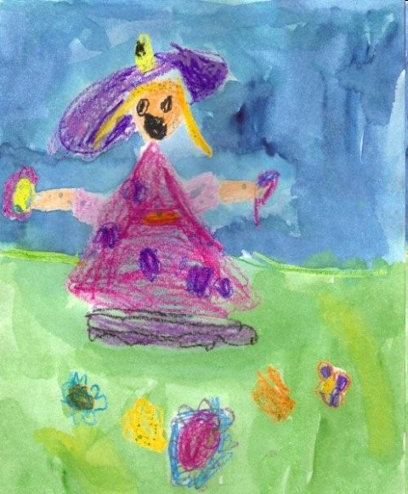
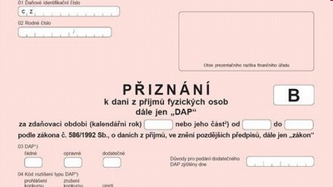
Výzkum - metoda
Úkol – najít na internetu:
  Informace o lokálních kulturních událostech (divadlo, kino, koncerty..)
  Hudbu, kterou by mohli poslouchat online
  Web.stránku porovnávající postoje prezidentských kandidátů na potraty
  Daňový formulář
  Umění od dětí

Slide 32
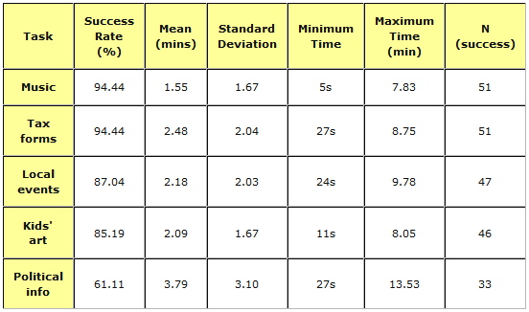
Výzkum – výsledky
Dovednost – definována úspěšným nalezením požadovaného obsahu + časem
polovina lidí zvládla všechny úkoly, 31,5 % 4 z 5, zbylých 10 zvládlo 1-3 úkoly
(N = 54)

Slide 33
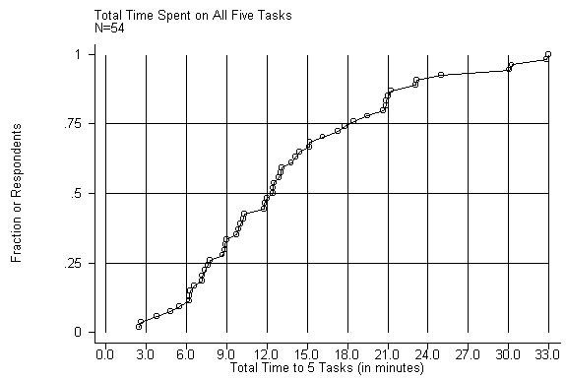
Velký rozptyl – 2,5 – 33 min
Polovina respondentů hotová do 12 minut

Slide 34
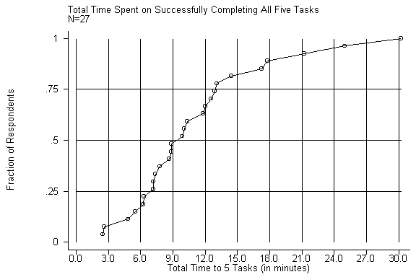
Úspěšní ve všech úkolech (N = 27)
2,5 – 30,3 min
Polovina do 9 min

Slide 35
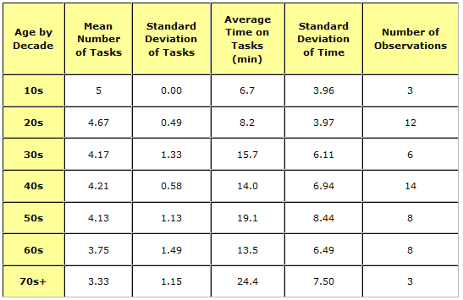
Věk
Mladší jsou rychlejší a v plnění úkolů úspěšnější
Pohlaví – rozdíly ns.

Slide 36
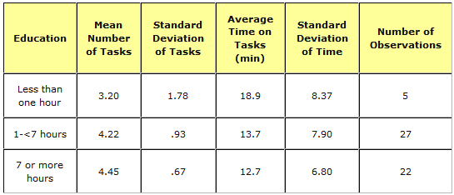
Předchozí zkušenost s netem
Rozdíl především mezi lidmi, kteří internet používají méně než hodinu týdně a všemi ostatními
Počet let používání netu – rozdíl mezi těmi, co 2 roky a méně a všemi ostatními
  Ale platí, že ti, co net používají méně, jsou starší – možný vliv věku
Další ukázka toho, že lidé mají různé DS

Slide 37
Definice DS
DS jako schopnost hledat informace
To samo o sobě nestačí – patří sem i dovednost posuzovat získané informace, používat je, kriticky hodnotit (zjišťovat zdroje informací, účel jejich prezentace – reklama, ..), znát obecné konstrukce stránek, vědět, kdo je očekávaným publikem

Slide 38

Měření digital skills
Pokud není zahrnuto přímé pozorování interakce s počítačem – obtížné..
3 základní přístupy:
Měření rozsahu a hloubky online aktivit
  Předpoklad, že čím více na internetu děláme, tím vyšší bude naše DS – neměří se DS, ale míra aktivit

Slide 39
Online self-efficacy
  Schopnost zvládat internet (jak moc si věřím, že s netem dokážu dobře zacházet)
  Položky jako: Jak dobrý jsi v používání internetu?, Vím o internetu hodně věcí..
Měření konkrétních dovedností
  Předpoklad, že součástí DS jsou specifické dovednosti; ptáme se respondentů, zda je dokážou udělat
  Př. – nastavit filtrování stránek, zablokovat osobu, vytvořit jednoduché webové stránky

Slide 40

EUKO a DS
Jejich přístup k měření:
Všechny 3
  Rozsah aktivit na internetu
  Internet self-efficacy
  Konkrétní dovednosti (s fokusem na safety skills)

Slide 41
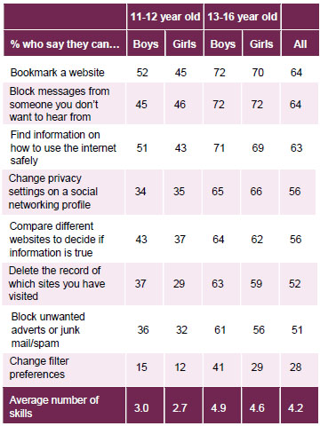
Dovednosti
EUKO (11+)
Celkově:
  Průměrně umí 4 z 8
  S věkem počet dovedností stoupá
  O něco více dovedností mají chlapci
64 % umí přidat stránku do záložek a zablokovat zprávy
  Druhý pohled: 36 % to neumí!

Slide 42
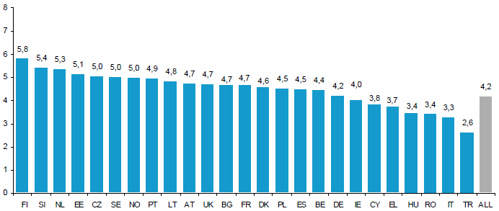
Digital skills podle zemí
Průměr: 4,2, ČR: 5 dovedností

Slide 43
„Vím hodně věcí o tom, jak používat internet.“
Online self-efficacy
12 % „není pravda“
49 % „trochu pravda“
39 % „zcela pravda“
Starší si věří více, chlapci víc než dívky
(jedna položka, slabé měření, ale pro představu)

Slide 44
„Vím toho o internetu víc než mí rodiče“
Celkově:
  36 % „zcela pravda“
  31 % „trochu pravda“
  33 % „není pravda“
SES:
Děti z rodin s nižším SES si více věří
Věk:
  Nejmladší – 63 % není pravda
  Nejstarší: 56 % zcela pravda

Slide 45
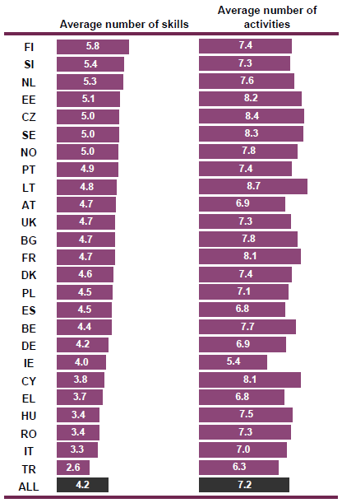
DS x aktivity
Celkově:
  4,2 DS
  7,2 aktivit (ze 17)
ČR:
  5 DS, 8,4 aktivit
Pozitivní korelace

Slide 46
DS x SE x aktivity
Zároveň pozitivně koreluje OSE s aktivitami (r = 0,36) a DS (r = 0,43)
Proč je to důležité?
  Zvýšením jednoho se mohou zvýšit ostatní
  Tj. s větším množstvím aktivit se zvětšují DS a zároveň online sebedůvěra
  → poté se předpokládá vyšší využívání pozitiv internetu

Slide 47
Důvěryhodnost informací na internetu
Když hledáte informace a dostanete se na novou stránku (kterou vidíte poprvé), podle čeho se rozhodujete, že informaci ne/budete věřit?

Slide 48
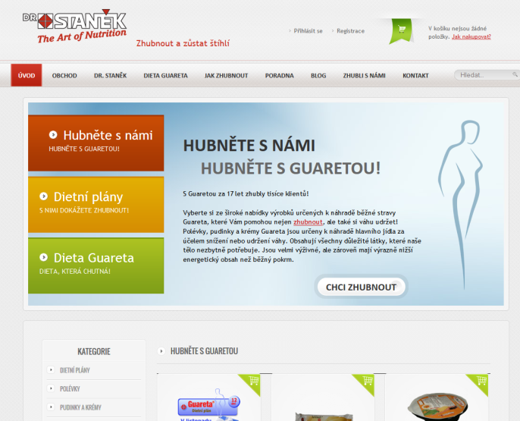
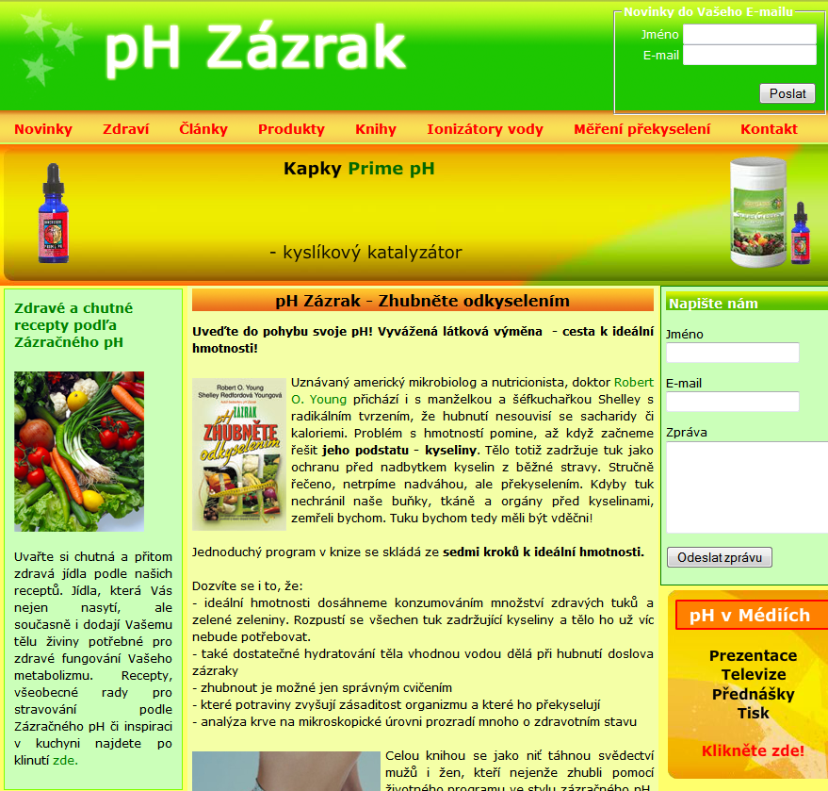
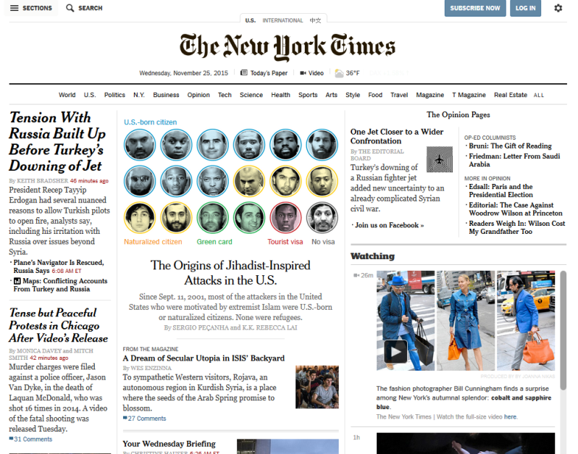
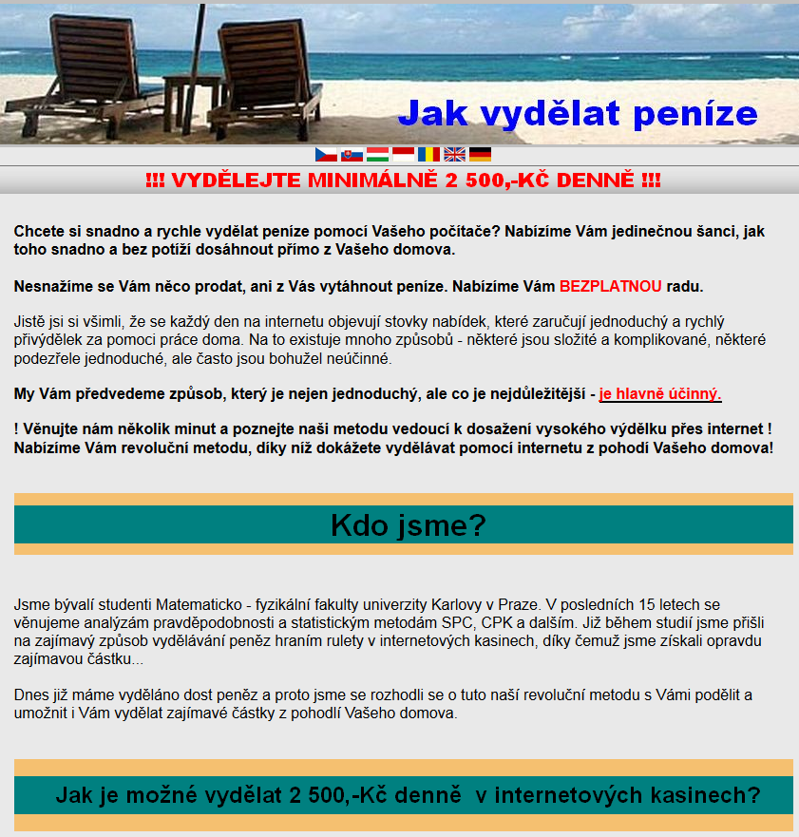
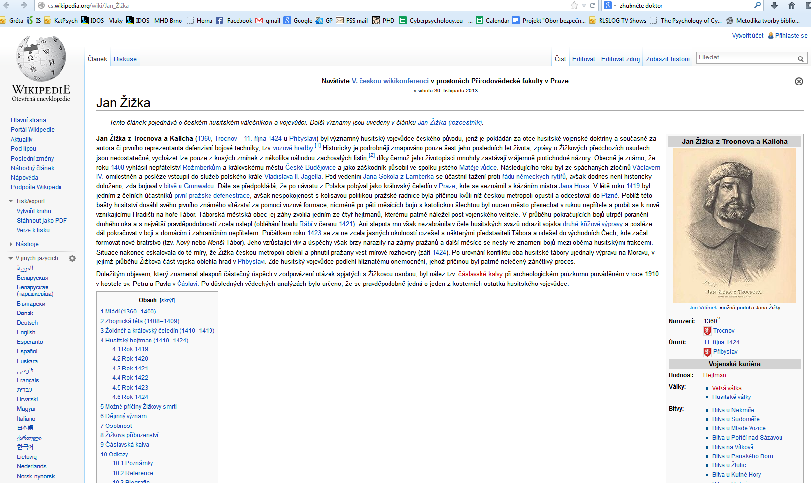

Slide 49
Důvěryhodnost informací
Hodně populární téma v marketingové oblasti
  Důvěra v produkt/službu/eshop…
Ale i jinde: informace o zdraví, o

Slide 50
Důvěryhodnost informací
Internet je čím více populární zdroj pro vyhledávání informací
Levný prostředek pro šíření informací – různé kvality
„leveling effect“ – stejná dostupnost informací = v očích uživatelů stejná úroveň důvěryhodnosti autorů
→ rozpoznání „dobrých“ informací online od „špatných“ je čím dál důležitější
  (je to jednak součást digital literacy a jednak se základ až tak neliší od informací offline – kritické myšlení)

Slide 51
Důvěryhodnost informací
Metzger (2007)
5 kritérií hodnocení informací (i offline)
  Přesnost – do jaké míry je daná stránka bez chyb, zda se informace dají ověřit, spolehlivost informací
  Autorství – kdo je autorem, jaká je jeho odbornost, zda je zde uvedený kontakt nebo organizace..
  Objektivita – identifikace účelu zveřejnění informace, reklama, politika?, porozumění odkazů a sponzorovaných odkazů
  Aktuálnost
  Rozsah (pokrytí tématu) – šíře a hloubka informace

Slide 52
Check-list přístupy
Vyžadují množství času, ne vždy jsou všechny body relevantní pro každou stránku, méně bodů nemusí automaticky znamenat méně kvalitní informace
Presence of date stamp showing information is current
Source citations
Citations to scientific data or references
Author identification
Author qualifications and credentials
Presence of contact information
Absence of advertising
Presence of privacy and security policies
Certifications or seals from trusted third parties
Professional, attractive, and consistent page design, including graphics, logos, color schemes, etc.
Easy navigation, well-organized site
Sponsorship by of external links to reputable organizations
Notification/presence of editorial review process or board
Absence of typographical errors and broken links
Professional-quality and clear writing
Download speed
Message relevance, tailoring
Interactive features (e.g., search capabilities, confirmation messages, quick customer-service responses)
Past experience with source/organization (reputation)
Domain name and URL (suffix)
Ability to verify claims elsewhere (e.g., external links)
Comprehensiveness of information provided
Ranking in search engine output
Paid access to information
Plausibility of arguments
……

Slide 53
Kontextový model hodnocení
Namísto check-listových
Meola (2004)
Free web & fee-based web
Důraz na externí ověření
(a) promoting peer- and editorially reviewed resources
  doporučení od odborníků, naučit uživatele, jaké stránky poskytují „dobré“ informace
(b) comparing information
  porovnání online zdrojů s jinými online zdroji, s offline zdroji, s odborníky
(c) corroboration
  hledání potvrzení informace, syntéza informací z různých zdrojů

Slide 54
Jak často tato kritéria uplatňujeme
Celkově: napříč vzorky a kritérii nejčastější odpovědi – „občas“ a „zřídka“
Nejvíc ty, které dají nejméně práce

Slide 55
Fogg et al. (2003)
N = 2648 respondentů hodnotilo důvěryhodnost několika webových stránek
Obecně 4 velké kategorie
  Prezentace stránky – design, funkčnost (odkazů..), navigace,.. – nejčastěji používaná kategorie k hodnocení (46 % respondentů ji nějak zmínilo)
  Informace na stránce – jejich organizace, šíře/hloubka, srozumitelnost..
  Motivy – prodej, reklamy, sponzorství..
  Reputace zdroje – rozpoznání jména (autora, organizace..), předchozí zkušenost se stránkou, afiliace na jiné autority..

Slide 56
Kognitivní zkratky
Náročnější a „neefektivní“

Slide 57
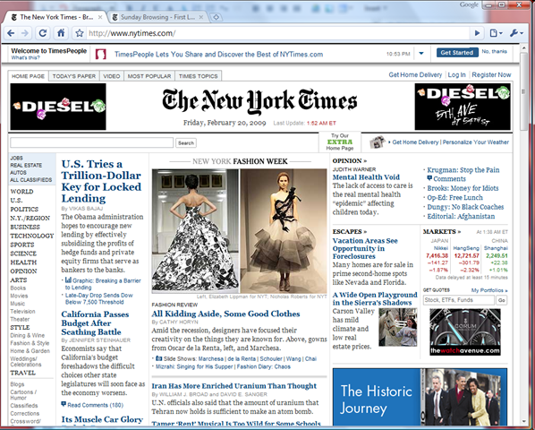
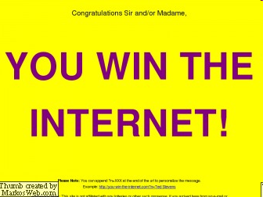
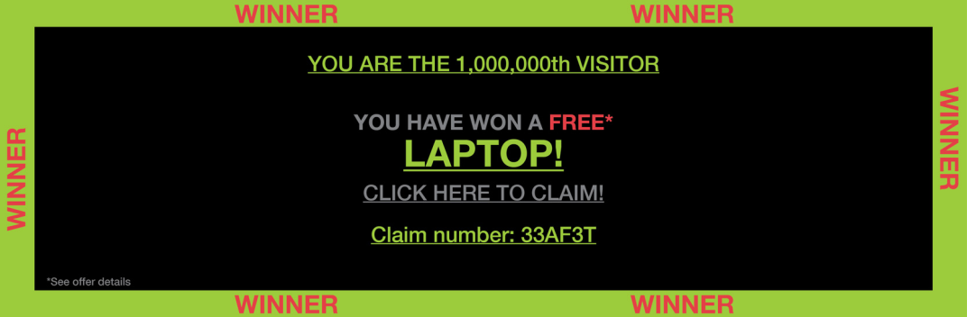
Všechny tyto výzkumy ukazují
Že lidé si usnadňují práci a používají spíše povrchní kritéria
Nevšímají si aktuálnosti informací
Často hodnotí jen na základě jednoho
  Často podle designu

Slide 58
Co s tím (pokud je nízká motivace)
Check-listy nemají smysl
Kontextuální přístup je rovněž náročný
Je potřeba uživatelům co nejvíc usnadnit práci
Ověření důvěryhodných třetích stran
  Seals of approval
Filtrování na úrovni vyhledávání
Upozorňování na PP
…

Slide 59
Literatura
Buckingham, D. (2006). Defining digital literacy - What do young people need to know about digital media? Nordic Journal of Digital Literacy, 4.
Eshet-Alkalai, Y. & Chajut, E. (2009). Changes Over Time in Digital Literacy. CyberPsychology & Behavior, 12(6).
Gunkel, D.J. (2003). Second thoughts: toward a critique of the digital divide. New Media & Society, 5(4), 499-522.
Fleischmann, A., Sieverding, M., Hespenheide, U., Weiß, M., & Koch, S. C. (2016). See feminine–Think incompetent? The effects of a feminine outfit on the evaluation of women's computer competence. Computers & Education, 95, 63-74.
Hargittai, E. (2002). Second Level Digital Divide: Differences in People’s Online Skills. First Monday, 7. From: http://firstmonday.org/htbin/cgiwrap/bin/ojs/index.php/fm/article/view/942/864
Hargittai, E., & Shafer, S. (2006). Differences in actual and perceived online skills: The role of gender. Social Science Quarterly, 87(2), 432-448.
Helsper, E.J., & Eynon, R. (2010). Digital natives: where is the evidence? British Educational Research Journal, 36(3), 503-520.
Livingstone, S. (2004). Media literacy and the challenge of new information and communication technologies. The Communication Review, 7, 3–14.
Lobe, B., Livingstone, S., Ólafsson, K. and Vodeb, H. (2011). Cross-national comparison of risks and safety on the internet: Initial analysis from the EU Kids Online survey of European children, London: EU Kids Online, LSE
Metzger, M.J. (2007). Making Sense of Credibility on the Web: Models for Evaluating Online Information and Recommendations for Future Research Journal of the American Society for Information Science and Technology, 58(13). 2078-2091.
Ono, H., & Zavodny, M. (2016). Internet and Gender. In N. A. Naples (Ed.), The Wiley Blackwell Encyclopedia of Gender and Sexuality Studies.
Peter, J., & Valkenburg, P.M. (2006). Adolescents’ internet use: Testing the ‘‘disappearing digital divide’’ versus the ‘‘emerging digital differentiation’’ approach. Poetics, 34, 293-305.
Prensky, M. (2001). Digital Natives, Digital Immigrants. On The Horizon - The Strategic Planning Resource for Education Professionals, 9 (5),
Selwyn, N. (2004). Reconsidering political and popular understandings of the digital divide. New Media & Society, 6(3), 341-362.

